Slide 1
Tecnologías WAN
Redes de alta velocidad

Slide 2
Objetivos
•
Al finalizar este capítulo el estudiante entenderá los conceptos y aplicación de:
- Tecnologías WAN
- Diseño de WAN
2

Slide 3
Tecnologías WAN
Conceptos
3

Slide 4
Tecnología WAN
•
Una WAN (Wide Area Network o Red de Cobertura
Amplia) es
opera más
Una de las
una red de comunicación de datos que
allá del alcance geográfico de una LAN.
diferencias primordiales entre una WAN y
•
una LAN es que una empresa u organización debe
suscribirse a un proveedor de servicio WAN externo
para utilizar los servicios de red de una operadora de
servicios WAN.
Las WAN sirven para interconectar la LAN empresarial con las LAN remotas de sucursales y sitios de teletrabajo.
•
4

Slide 5
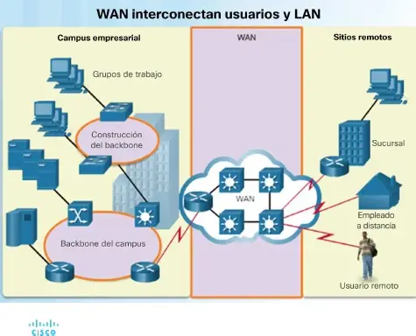
Tecnología WAN
Backbone del
edificio
© 2004, Cisco Systems, Inc. All rights reserved.
4

Slide 6
Tecnología WAN (cont.)
Terminología usada en WAN
•
Dispositivos de las instalaciones del suscriptor: Equipo terminal del abonado (CPE - Customer Premise Equipment).
El CPE es cualquier dispositivo de telecomunicaciones tales como teléfonos, módems, CSU/DSU, switches de LAN y routers.
El suscriptor puede ser el dueño de estos dispositivos o alquilarlos al proveedor de servicios.
5

Slide 7
Tecnología WAN (cont.)
Cableado de cobre o fibra que conecta el CPE a la oficina central del proveedor de servicio más cercano: bucle local (local loop)→Última milla.
Punto de demarcación: es un punto establecido en un edificio para separar el equipo del cliente del equipo del proveedor de servicios.
CO- Central office: Oficina central más cercana del proveedor.
6

Slide 8
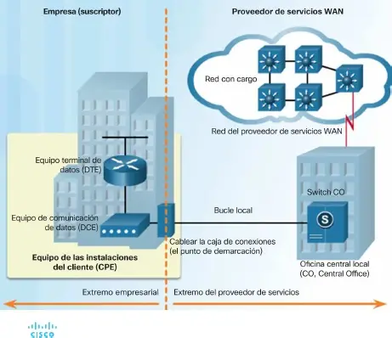
Tecnología WAN (cont.)
El gráfico muestra la relación entre subscriptores
y proveedores de servicio utilizando las redes WAN
7

Slide 9
Tecnología WAN (cont.)
•
Para que el bucle local transporte datos, se necesita un dispositivo que prepare los datos para su transmisión.
Por ejemplo, un módem o un CSU/DSU) se conoce como equipo de comunicación de datos o DCE (Data Communications Equipment).
Los equipos que suministran los datos (por ejemplo, los routers y los PCs) se conocen como equipos terminales de datos o DTE (Data Terminal Equipment).
•
•
9

Slide 10
Tecnología WAN (cont.)
•
En el gráfico el módem actúa como DCE y
computadora
actúa
como
DTE:
10

Slide 11
Tecnología WAN (cont.)
•
La interfaz DTE/DCE utiliza protocolos de capa física
11

Slide 12
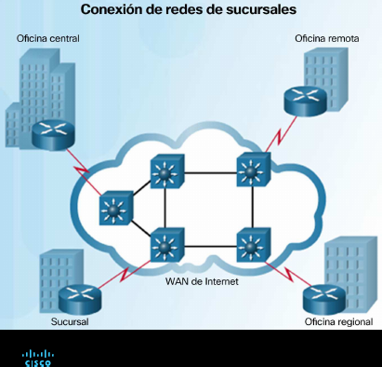
Tecnología WAN (cont.)
Los enlaces WAN son full duplex y tienen varios anchos de banda, medidos en bits por segundo (bps), kbps, Mbps o Gbps).
12

Slide 13
Tecnología
WAN
(cont.)
Líneas Wan
13

Slide 14
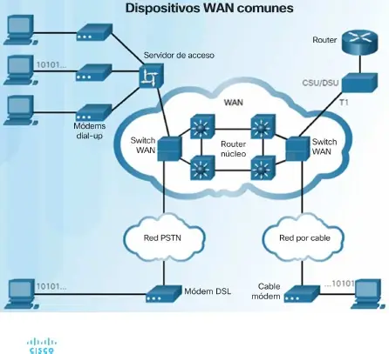
Dispositivos
WAN
Routers,
Switch WAN,
Cable modem
CSU/DSU,
Modem,
Servidores
de acceso,
Modem DSL.
15

Slide 15
Dispositivos
WAN
(cont.)
16

Slide 16
Dispositivos
WAN
(cont.)
18

Slide 17
Dispositivos
WAN
(cont.)
19

Slide 18
Dispositivos WAN (cont.)
• Módem de banda ancha: un tipo de módem digital que se utiliza con servicio de Internet por DSL o por cable de alta velocidad. Ambos funcionan de manera similar al módem de banda de voz, pero usan mayores velocidades de transmisión y frecuencias de banda ancha.
- CSU/DSU: las líneas arrendadas digitales requieren una CSU y una DSU. La CSU proporciona terminación de la señal digital y asegura la integridad de la conexión mediante la corrección de errores y el monitoreo de la línea. La DSU convierte las tramas de línea en tramas que la LAN puede interpretar y viceversa.
• Router: proporciona internetworking y puertos de interfaz de acceso WAN que se usan para conectarse a la del proveedor deservicios.
• Router principal/switch multicapa: router o switch multicapa que reside en el centro o en el backbone de la WAN

Slide 19
Normas WAN (cont.)
Organismos que generan normas:
22

Slide 20
Normas WAN (cont.)
Estándares de capa física
Los protocolos de capa física describen cómo proporcionar las conexiones eléctricas, mecánicas, operativas y funcionales a los servicios brindados por un proveedor de servicios de comunicaciones.
24

Slide 21
Normas WAN (cont.)
Estándares de enlace de datos
Los protocolos de la capa de enlace de datos definen cómo se encapsulan los datos para su transmisión a lugares remotos, y los mecanismos de transferencia de las tramas resultantes en la red del proveedor.
25

Slide 22
Encapsulamiento WAN
Cada tipo de conexión WAN utiliza un protocolo de Capa 2 para encapsular el tráfico mientras atraviesa el enlace WAN.
Para asegurarse de que se esté utilizando el protocolo de encapsulamiento correcto, se debe configurar el tipo de encapsulamiento de Capa 2 utilizado en cada interfaz serial del router.
El protocolo de encapsulamiento que se puede usar depende de la tecnología WAN y del equipo.
La mayoría del entramado se basa en HDLC (High-level Data Link Control).
26

Slide 23
Encapsulamiento WAN (cont.)
•
El entramado HDLC garantiza una entrega confiable de datos en líneas poco confiables e incluye mecanismos de señalización para el control de flujo y errores.
27

Slide 24
Encapsulamiento WAN (cont.)
•
Trama HDLC
28

Slide 25
Conmutación de Paquetes y Circuitos
Conmutación de circuitos
La red telefónica utiliza la conmutación de circuitos.
Cuando un suscriptor realiza una llamada telefónica, el número marcado se utiliza para establecer conexión con los switches en las centrales a lo largo de la ruta de la llamada de modo que haya un circuito continuo entre quién hace la llamada y quién recibe la llamada.
La conmutación de circuitos establece una conexión virtual dedicada para voz o datos entre un emisor y un receptor en forma dinámica.
La comunicación no puede comenzar hasta que se establezca la conexión a través de la red del proveedor de servicios.
Los dos tipos más comunes de tecnologías WAN de conmutación de circuitos son la red pública de telefonía de conmutación (PSTN) y la red digital de servicios integrados (ISDN)
34

Slide 26
Conmutación de Paquetes y Circuitos
(cont.)
Gráfico de conmutación de circuitos
33

Slide 27
Conmutación de Paquetes y Circuitos
(cont.)
Conmutación de paquetes
La conmutación de paquetes divide los datos en tráfico en paquetes que se enrutan a través de una red compartida.
No es necesario que se establezca un circuito y muchos pares de nodos se pueden comunicar a través del mismo canal.
•
Cada paquete está rotulado de forma tal de que se sepa su origen y su destino.
Pueden compartir la misma ruta y deben ser reensamblados cuando lleguen al destino correspondiente.
•
35

Slide 28
Conmutación de Paquetes y Circuitos
(cont.)
37

Slide 29
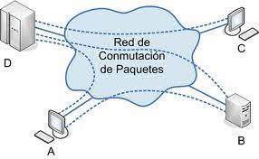
Conmutación de Paquetes y Circuitos
(cont.)
Conmutación de paquetes
•
Las redes conmutadas por paquetes tienen
costos significativamente menores que las redes conmutadas por circuitos debido al uso más eficiente de las líneas de comunicación.
Sin embargo, los datos en las redes conmutadas por paquetes están sujetos a demoras impredecibles cuando paquetes individuales esperan a que los switches transmitan los paquetes de otros suscriptores.
•
38

Slide 30
Conmutación de Paquetes y Circuitos
(cont.)
Conmutación de paquetes
Dos enfoques para la determinación de enlace de red:
Sistemas sin conexión: se debe transportar toda la información de direccionamiento en cada paquete. Internet es un ejemplo.
Sistemas orientados a la conexión: la red predetermina la ruta para un paquete, y cada paquete solo tiene que transportar un identificador.
Ejemplo: Frame relay

Slide 31
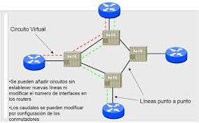
Conmutación de Paquetes y Circuitos
(cont.)
Conmutación de paquetes
Todos los paquetes que se envían durante la conexión siguen la misma ruta y llegan en el orden en que se enviaron.
Las redes conmutadas por paquetes orientadas a conexión pueden establecer rutas a través de los switches para realizar conexiones de extremo a extremo. A estas rutas se les llama circuitos virtuales.
40

Slide 32
Conmutación de Paquetes y Circuitos
(cont.)
• Circuitos virtuales
Tienen latencia constante debido a que las líneas de comunicación
se comparten entre varios clientes y la tasa a la que se envían los
datos cambia.
Los circuitos virtuales se clasifican como:
- Circuitos virtuales conmutados (SVC o Switched Virtual Circuits) Se crean para cada llamada o conexión, y se desconectan cuando la
sesión o llamada es terminada. Si se hace otra llamada los paquetes
podrían utilizar otra ruta.
- Circuitos virtuales permanentes (PVC o Permanent Virtual Circuits) -
Se establecen para uso repetido por parte de los mismos equipos de
transmisión. Los circuitos permanentes eliminan la necesidad de
configuración y terminación repetitivas para cada llamada. La ruta está
reservada a una serie de usuarios y nadie más puede hacer uso de él.
41

Slide 33
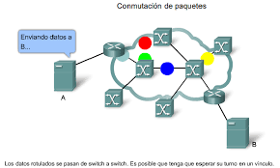
Conmutación de Paquetes y Circuitos
(cont.)
Los sistemas sin conexión, tal como Internet, transmiten toda la información de direccionamiento en cada paquete.
Cada switch debe evaluar la dirección para determinar dónde enviar el paquete en el próximo salto.
Esto causa que cada paquete entre dos extremos pueda tomar rutas distintas y llegar desordenados, hay que reensamblarlos en el destino.
42

Slide 34
Opciones de enlace WAN
•
Hay varias opciones disponibles para la conectividad de
WAN:
- Línea dedicada - una conexión de punto a punto entre dos
computadores o dos LANS. No se hacen llamadas por que
cada extremo de la línea está conectado permanentemente al otro. Ejemplos: T1/E1, T3/E3, DSL.
- Conmutación de circuito - se crea un circuito dedicado entre los extremos cuando se hace una llamada. Ejemplo: ISDN.
- Conmutación de paquetes - se segmentan los datos en paquetes de longitud variable y éstos se transmiten por un medio compartido. Ejemplos: X.25 y Frame Relay.
- Conmutación de celdas - semejante a la conmutación de paquetes pero se utilizan celdas de tamaño fijo. Es la mejor
para el uso simultáneo de voz y datos. Ejemplo: ATM.
43

Slide 35
Opciones
de
Enlace
WAN
44

Slide 36
Resumen
- WAN (Wide Area Network)
CPE - Customer Premise Equipment
Local loop
Central Office (CO)
Última milla
Delimitation point
Dispositivos WAN
Normas que aplican a WAN
Enlaces WAN
Conmutación de circuitos
Conmutación de paquetes
Conmutación de celdas
Enlaces punto a punto
Circuitos virtuales
44

